Slide 2
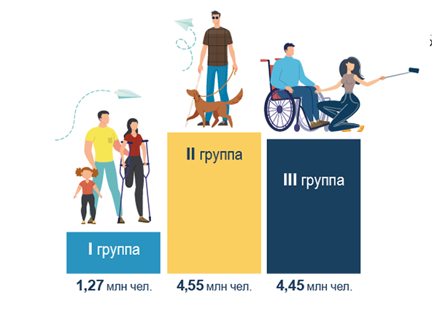
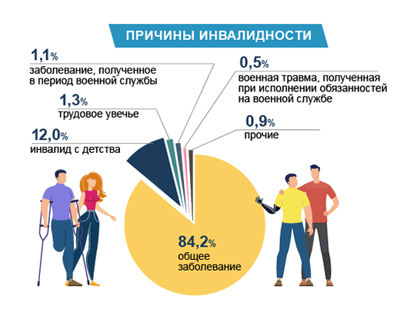
ИНКЛЮЗИЯ В РОССИИ: ТОВАРЫ, УСЛУГИ, ДОСТУПНАЯ СРЕДА
18 млн
>
россиян – граждане с инвалидностью и члены их семей
660 тысяч
>
граждан с инвалидностью хотят работать и не могут трудоустроиться
74%
>
опрошенных сталкиваются со сложностями в получении товаров и услуг

Slide 4
ЗАДАЧИ СООБЩЕСТВА
Расширение доступной среды и возможностей включения людей с инвалидностью в социальную и экономическую жизнь
Обеспечение экспертной и методологической поддержкой, сопровождение бизнеса, внедряющего инклюзивный подход
Выявление и тиражирование лучших инклюзивных практик на федеральном и региональном уровнях
Разработка и реализация мер поддержки инклюзивного бизнеса

Slide 5
ПОЛЬЗА ДЛЯ БИЗНЕСА
Меры поддержки и поощрения инклюзивного бизнеса на федеральном и региональных уровнях
Новая аудитория / сегмент для бизнеса, новые потребительские товары и услуги
Поддержка по внедрению готовых инклюзивных практик со стороны агентства, тиражирование практик в регионы
Акселерационная программа и образовательный трек для сотрудников компании по работе с людьми с инвалидностью
Обмен практиками, нетворкинг, коллаборации с партнерами, мероприятия и встречи для участников сообщества
Корпоративная социальная ответственность и влияние на общество, повышение социального статуса и имиджа компании
PR, информационная поддержка

Slide 6
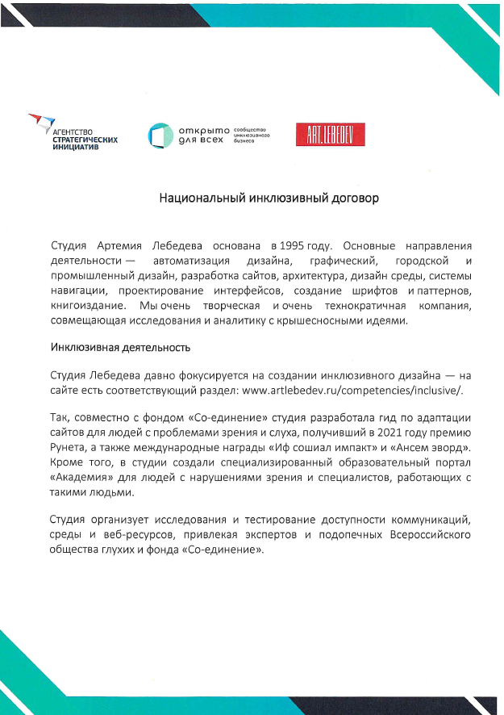
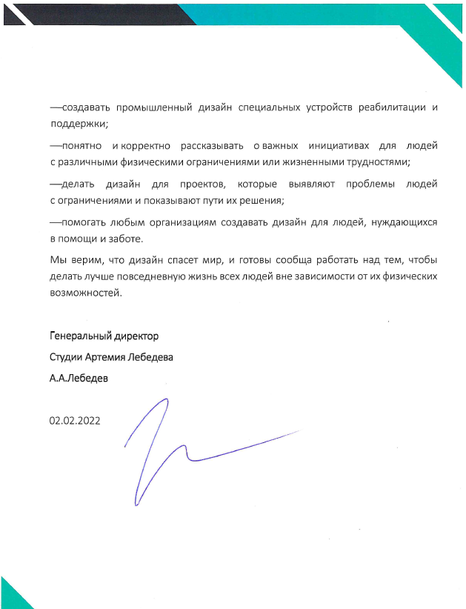
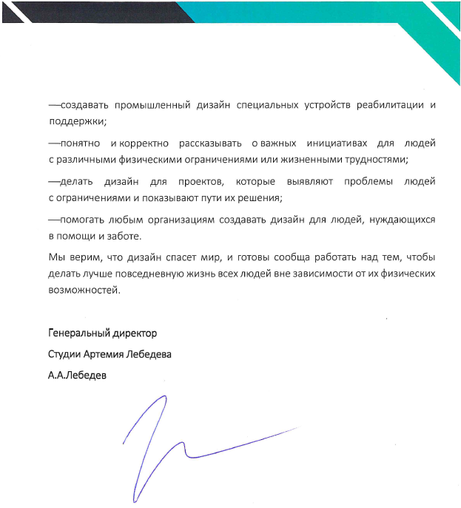
Национальный инклюзивный договор
Публичные намерения бизнеса внедрять в свою работу инклюзивные практики и создавать безбарьерную среду
ОТКРЫТОДЛЯВСЕХ.РФ

Slide 7
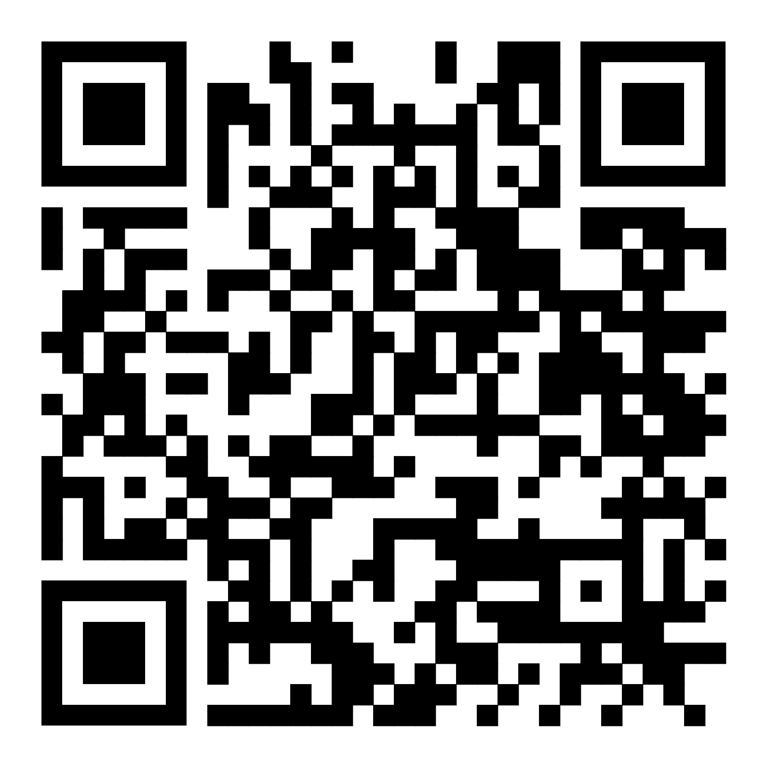
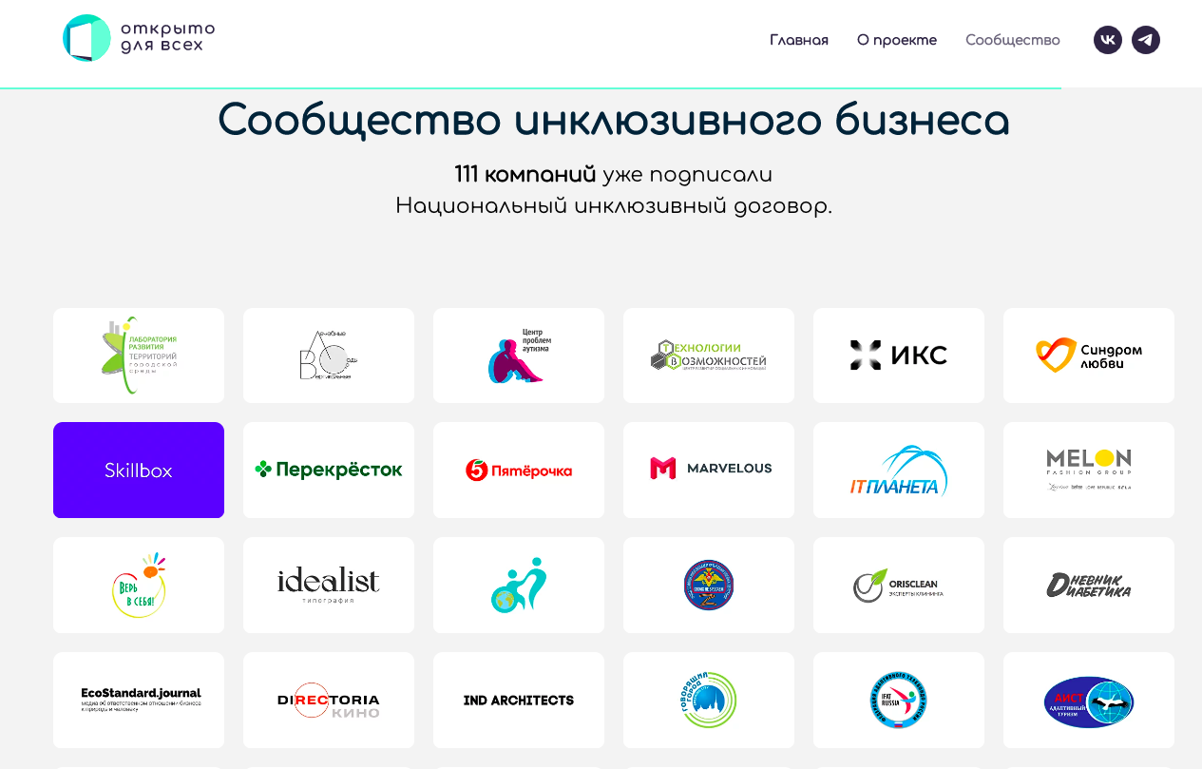
УЧАСТНИКИ «ОТКРЫТО ДЛЯ ВСЕХ»
более 110 российских компаний
Перейдите на сайт или просканируйте QR-код
Нажмите на логотип партнера
Ознакомьтесь с инклюзивной деятельностью наших участников
asi.ru

Slide 8
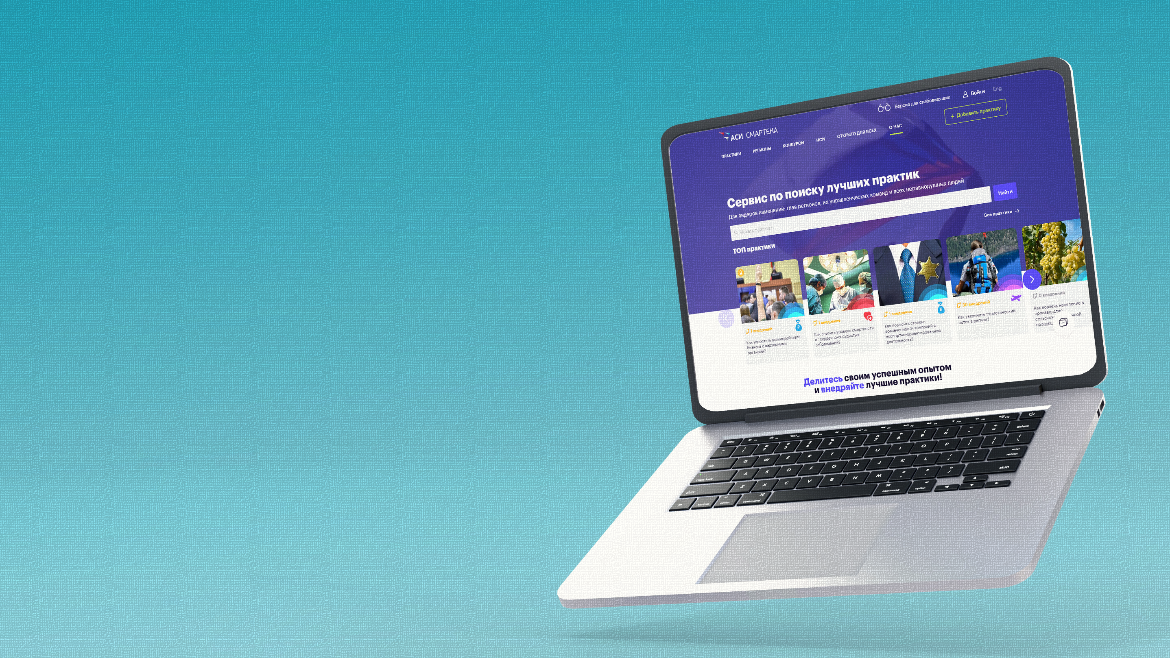
Всероссийский отбор инклюзивных практик
Смартека
Это сервис по поиску лучших практик в различных отраслях для решения социально-экономических задач.

Slide 9
НОМИНАЦИИ ОТБОРА.
Импакт
6
Инклюзивное лидерство
Универсальный дизайн
НОМИНАЦИЙ
Инклюзивное образование
Корпоративная политика
Инклюзивные IT-решения*
*подать заявку можно с 31 марта 2023 года

Slide 10
ОЖИДАЕМЫЕ РЕЗУЛЬТАТЫ
500
выявленных практик с подтверждённой эффективностью
>
2022 -
2024
1000
предприятий, присоединившихся к сообществу
>
Увеличить долю бизнеса, внедряющего инклюзивные практики
Создать новые рабочие места для ЛСИ, сделать доступными образовательные программы и стажировки
Повысить качество доступности товаров, услуг и сервисов, для ЛСИ через активное вовлечение бизнеса и государства
1 млн
людей с инвалидностью получивших возможность реализовать свой потенциал
>
5 млрд
рублей ежемесячная выгода для бизнеса от новых клиентов с инвалидностью после адаптации своих сервисов/услуг
>

Slide 11
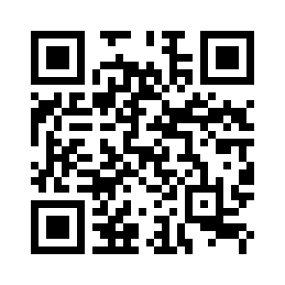
ПРИСОЕДИНЯЙТЕСЬ
И СОЗДАВАЙТЕ ОБЩЕСТВО РАВНЫХ ВОЗМОЖНОСТЕЙ ВМЕСТЕ С НАМИ!
Используйте QR-код для перехода на сайт

